Slide 1
机构发布资讯&投稿
操作指南

Slide 2
操作说明
如何使用账号登陆云平台？

Slide 3
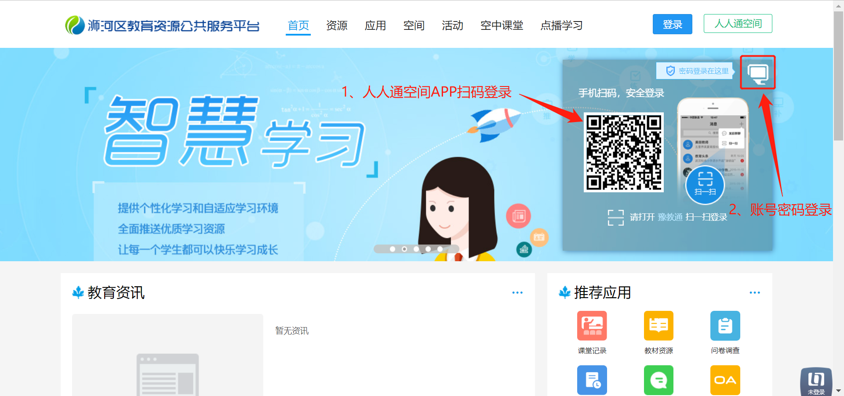
登录
一、登录网址shihe.tianyuyun.com
二、登录方式
1、人人通空间APP扫码登录
2、账号密码登录

Slide 4
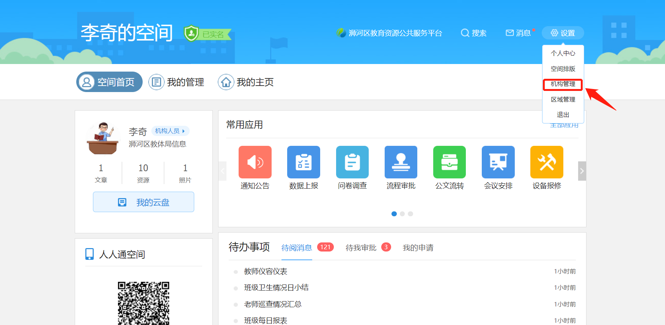
登录
三、右上角→设置→机构管理

Slide 5
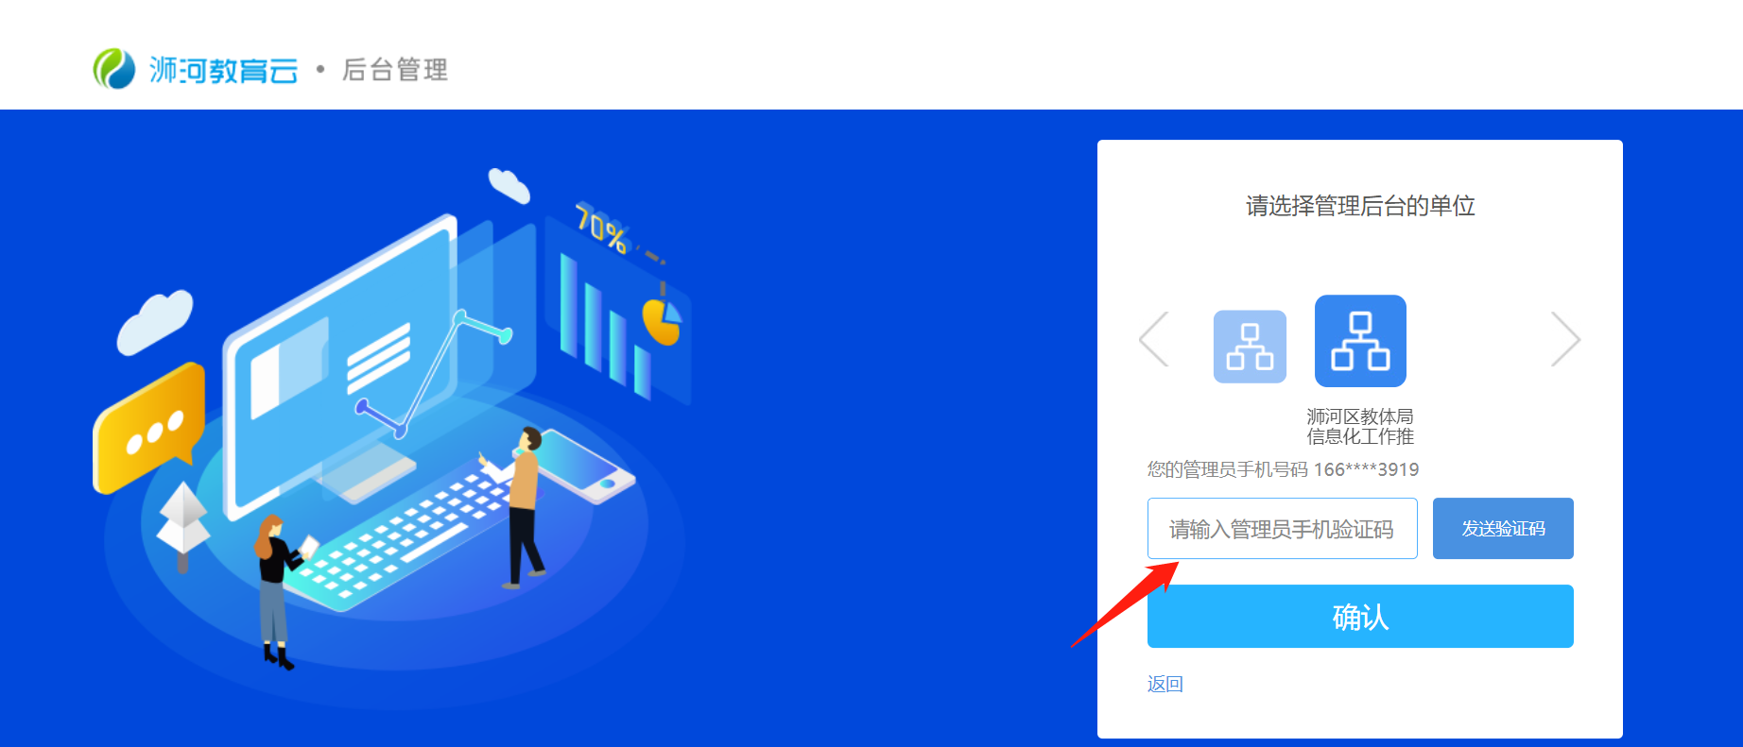
登录
四、输入验证码

Slide 6
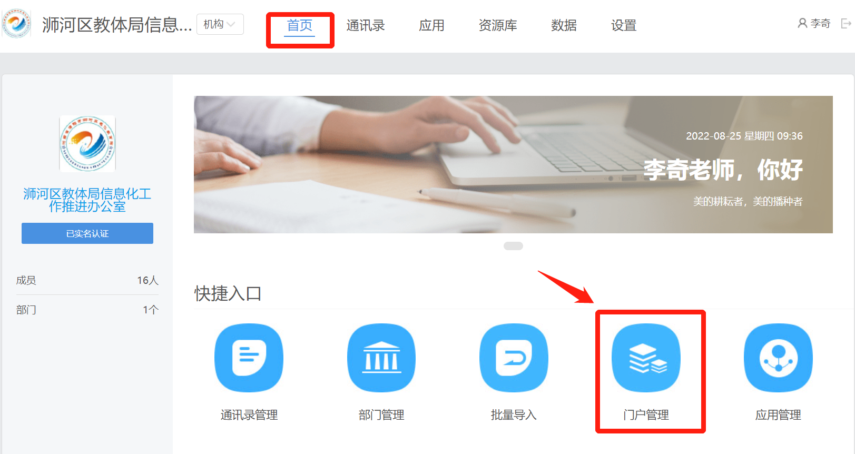
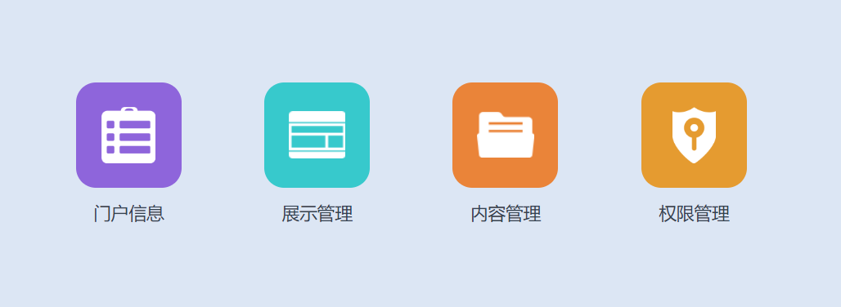
机构门户管理
首页→门户管理
→内容管理

Slide 7
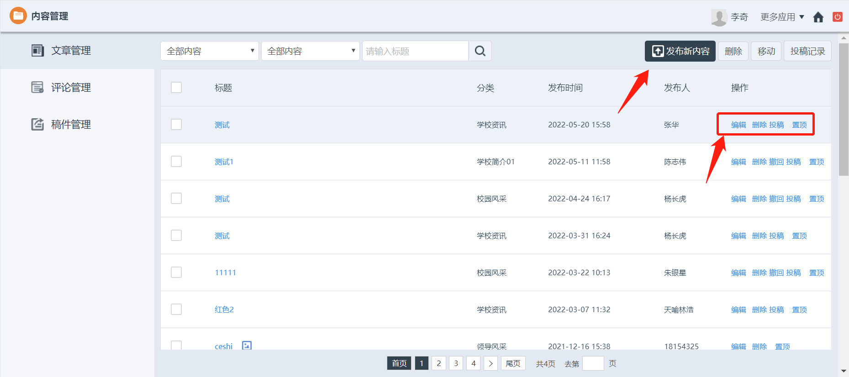
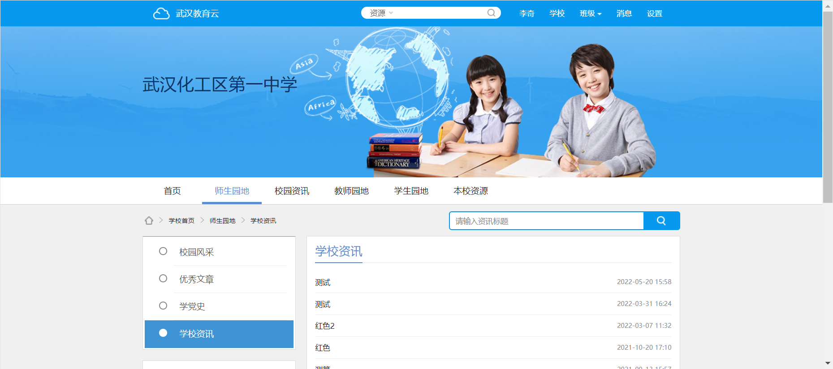
机构门户管理
内容管理
对应机构门户首页的各展示栏目内容
1、可发布新资讯内容（右上角）
2、对机构成员投稿内容进行审核
3、投稿至上级平台（同6.0平台操作）

Slide 8
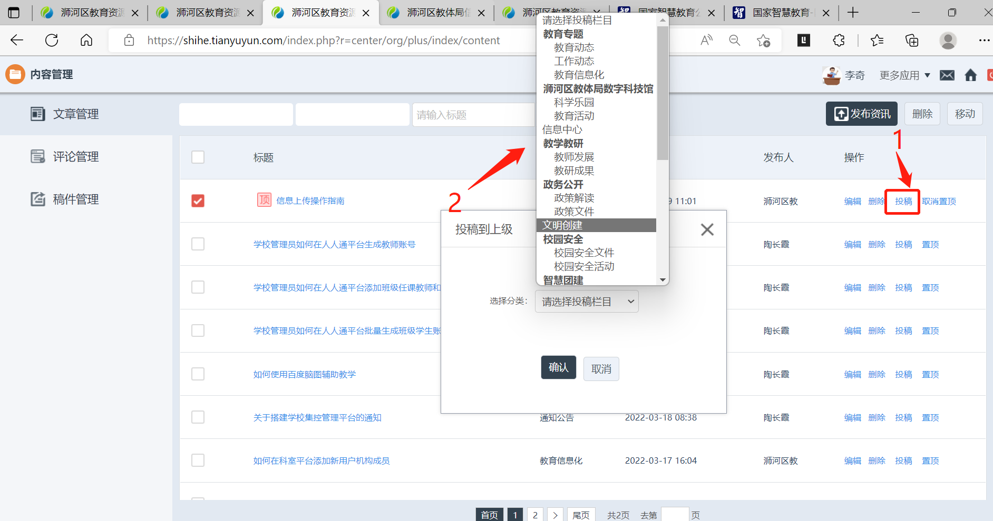
机构门户管理—投稿
选择要投稿的文章→ 点击投稿→ 选择对应栏目→ 等待平台管理员审核通过即可

Slide 9
谢谢！

